Slide 1
ПОЛУЧЕНИЕ И ПРИМЕНЕНИЕ ИМПУЛЬСНЫХ ПУЧКОВ ЗАРЯЖЕННЫХ ЧАСТИЦ НАНОСЕКУНДНОЙ ДЛИТЕЛЬНОСТИ
ЗАВЕДУЮЩИЙ ЛАБОРАТОРИЕЙ НПЛ ИПЭПТ
РЕМНЕВ ГЕННАДИЙ ЕФИМОВИЧ
(3822) 60-64-05
remnev@tpu.ru

Slide 2
РАДИАЦИОННО-ПУЧКОВЫЕ ТЕХНОЛОГИИ
Радиационно-пучковые технологии (РПТ) использует методы, приемы и устройства, в которых используются ионизирующие излучения.
Становление и развитие радиационной технологии как отдельной области произошло в последние 60 лет
Первые радиационные процессы, внедренные в народное хозяйство:
Радиационная стерилизация медицинского инструмента
Радиационная сшивка полиэтиленовой изоляции в кабельной промышленности
Стерилизация зерновой продукции

Slide 3
ПРИНЦИПИАЛЬНОЕ ОТЛИЧИЕ РАДИАЦИОННОЙ ТЕХНОЛОГИИ
ОТ ТЕРМИЧЕСКИХ И ТЕРМОХИМИЧЕСКИХ ТЕХНОЛОГИЙ
Энергия излучения расходуется, в основном, на создание в веществе заряженных, возбужденных частиц, являющихся непосредственными инициаторами последующих реакций, а не только на нагрев вещества и последующее инициирование или ускорение химических реакций..
Радиационная обработка, как правило, отличается значительно более высокой экономичностью.

Slide 4
ИСТОЧНИКИ ИОНИЗИРУЮЩИХ ИЗЛУЧЕНИЙ, ИСПОЛЬЗУЕМЫХ В РПТ
радиоизотопные источники γ–излучения ⁶⁰Co,
в меньшей степени ¹³⁷Cs,
источники β-излучения ⁹⁰Sr + ⁹⁰ Y,
атомные реакторы,
электронные ускорители,
ионные ускорители
Ограниченное использование в РПТ находит γ–излучение, генерируемое отработанными тепловыделяющими элементами атомных реакторов.
радиоизотопные источники, атомные реакторы, которые требуют специальных мер защиты, контроля, вывода из эксплуатации использовать только в РПТ
не рационально

Slide 5
ИСТОЧНИКИ ИОНИЗИРУЮЩИХ ИЗЛУЧЕНИЙ, ИСПОЛЬЗУЕМЫХ В РПТ
радиоизотопные источники γ–излучения ⁶⁰Co,
в меньшей степени ¹³⁷Cs,
источники β-излучения ⁹⁰Sr + ⁹⁰ Y,
атомные реакторы,
электронные ускорители,
ионные ускорители
Ограниченное использование в РПТ находит γ–излучение, генерируемое отработанными тепловыделяющими элементами атомных реакторов.
радиоизотопные источники, атомные реакторы, которые требуют специальных мер защиты, контроля, вывода из эксплуатации использовать только в РПТ
не рационально

Slide 6
ОСНОВНЫЕ ВИДЫ (НАПРАВЛЕНИЯ) РПТ ТЕХНОЛОГИЙ
Радиационно-пучковая технология | Ионизирующее излучение | Технологические процессы
Радиационно-химическая | Электронные пучки, γ–излучение (тормозное рентгеновское излучение) | Радиационное модифицирование, Радиационная полимеризация (отвержение, прививочная полимеризация), Радиационная деструкция, Экология, и др.
Радиационно-биологическая и медицинская | Электронные пучки, γ–излучение (тормозное рентгеновское излучение) Ионные пучки | Радиационная стерилизация, Радиационная деструкция в медицине, биологии, с. – х. Радиационная диагностика, и др.
Радиационно-физическая | Ионные пучки, Электронные пучки, γ–излучение (тормозное рентгеновское излучение) | Ионная имплантация в полупроводники, металлические материалы, Радиационные испытания объектов электронной техники, Диагностика, и др.
Пучково-плазменная | Электронные пучки, Импульсные электронные, ионные пучки, плазменные потоки, | Модифицирование материалов, Плавка, сварка Плазмохимия, Формирование одно и многослойных, «наноградиентных» покрытий Синтез наночастиц, и др.

Slide 7
ПАРАМЕТРЫ УСКОРИТЕЛЕЙ В РПТ
ПРОМЫШЛЕННЫЕ ЭЛЕКТРОННЫЕ УСКОРИТЕЛИ МОЖНО РАЗДЕЛИТЬ НА ТРИ ГРУППЫ:
Низкоэнергетические
ускорители с энергией электронов
0,03–0,5 МэВ и мощностью пучка до 300 -350 кВт.
со сканирующим пучком,
с протяженным катодом,
многокатодные.
В мире > 400 таких машин. В последние годы получают развитие низкоэнергетичные импульсные ускорители электронов с плазменным катодом с энергией в 10-ки кэВ, в мире (практическое использование в технологиях > 150)
Среднеэнергетичные ускорители с энергией электронов 0,5–5 МэВ и мощностью пучка до 300-1200 кВт.
В мире > 500 таких машин
Высокоэнергетические ускорители с энергией электронов 5–10 МэВ мощностью пучка до 100 кВт.
Это, преимущественно, линейные ускорители. В РПТ используется около 50 таких машин

Slide 8
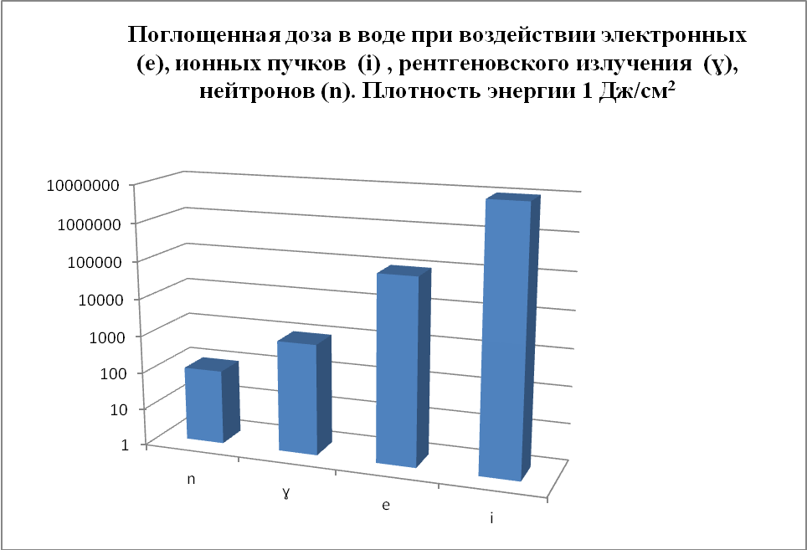

Slide 9
ИМПУЛЬСНО-ПУЧКОВЫЕ ТЕХНОЛОГИИ

Slide 10
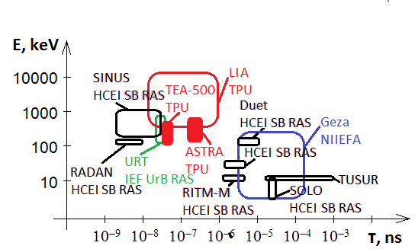
ИМПУЛЬСНЫЕ УСКОРИТЕЛИ ЭЛЕКТРОНОВ В РОССИИ
s
2

Slide 11
ИМПУЛЬСНЫЕ УСКОРИТЕЛИ ЭЛЕКТРОНОВ В РОССИИ
s
2

Slide 12
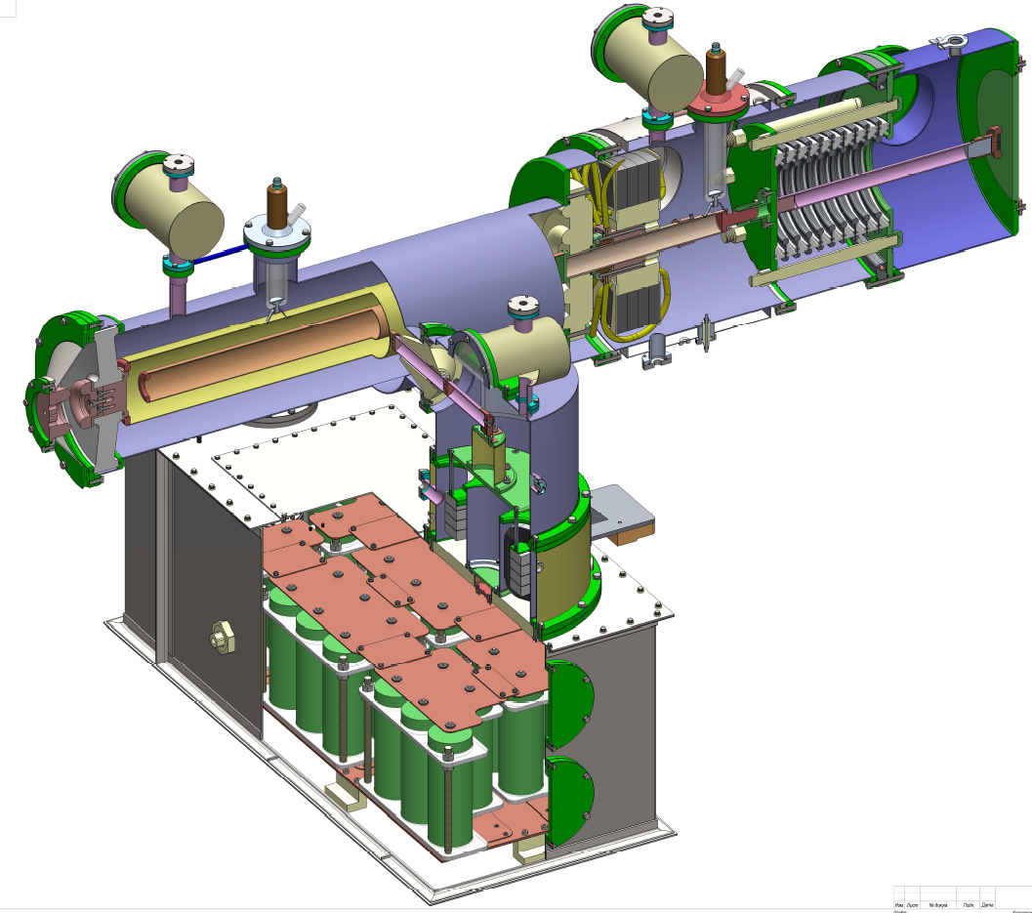
УСКОРИТЕЛЬ ТЭУ - 500
Импульсный автотрансформатор
Система генерации тормозного рентгеновского излучения
Делитель высокого напряжения
Разрядник
Диодная система
Двойная формирующая линия
Генератор микросекундных
импульсов

Slide 13
ОСНОВНАЯ ОСОБЕННОСТЬ ИМПУЛЬСНЫХ УСКОРИТЕЛЕЙ НАНОСЕКУНДНОЙ ДЛИТЕЛЬНОСТИ
Высокий темп ускорения заряженных частиц
0.5-1 МэВ/см - ускорители прямого действия
> 2-3МэВ/см коллективное ускорение ионов

Slide 14
Основные научные закономерности (принципы), лежащие в основе генерации мощных импульсных электронных и ионных пучков
Принцип повышения диэлектрической прочности изоляции при уменьшении длительности высоковольтного импульса
Необходимость использования плотной плазмы(n_{e} > 10¹³ см⁻³) на аноде или катоде. Взрывная эмиссия электронов.
Конечная скорость расширения плазмы в вакууме с анода или катода V_{pl} ≤ (2-3)∙10⁶ см/с
Закон Чайлда-Ленгмюра-Богуславского (закон 3/2) в ускоряющем промежутке диодной системы
Предельный ток электронного пучка при распространении в вакууме и газах.
Формирование виртуального катода

Slide 15
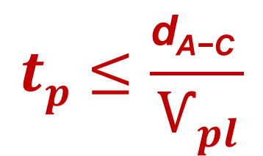

СХЕМА ГЕНЕРАЦИИ ЭЛЕКТРОННЫХ И ИОННЫХ ПУЧКОВ
А
d_{A-С}
К
анодная фольга
или анодная сетка
-
$$Ѵpl$$
I_{e}
ДЛИТЕЛЬНОСТЬ ИМПУЛЬСА
$$tp≤\frac{\text{d}\text{A}\text{−}\text{С} }{Ѵpl}$$
Расстояние АНОД-КАТОД
скорость расширения плазмы с анода и/или катода
Notes:
Электронный пучок высокой энергии может генерироваться только тогда, когда плазма еще не перекрыла промежуток. В таком случае сопротивление диода резко падает, т.е. выход генератора закорочен — ускоряющее напряжение перестает действовать и ускоренный электронный пучок прекращается

Slide 16
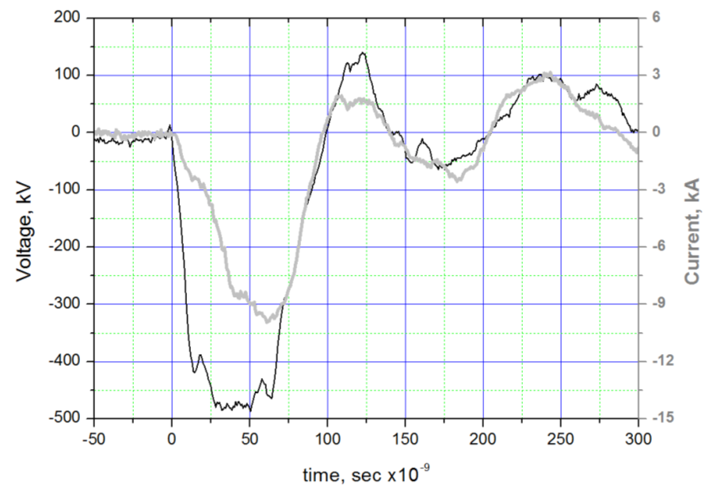
ГЕНЕРАЦИЯ ЭЛЕКТРОННОГО ПУЧКА В ВАКУУМНОМ ДИОДЕ
Скорость расширения плазмы ~10⁶ cм/с.
катод
e
анод
Электроны Макрочастицы

Slide 17
ГЕНЕРАЦИЯ МИП В ПЛАНАРНОМ ДИОДЕ И ТРАНСПОРТИРОВКА
Дрейфовая камера
Катод
Вакуум
(P<10⁻⁵ Torr)
Анод
I_{e}
I_{i}
Кулоновский
Взрыв МИП
От генератора
Плазма
Анодная плазма
Катодная плазма
(взрывоэмиссионная)
Распространение МИП
Ток Чайльд-Ленгмюра для биполярного потока:
U < 1 MV

Slide 18
Действие МИП на металлические материалы, Совокупность процессов
A
Пробег ионов
Абляционная плазма
Волна напряжения
МИП
Охлаждение за счет теплопроводности
Волна напряжения
Модифицируемый слой

Slide 19
ПРОБЛЕМЫ, СДЕРЖИВАЮЩИЕ РАЗВИТИЕ РПТ
Радиофобия
Ограниченная номенклатура технологических (промышленных) источников электронных и ионных пучков, рентгеновского излучения.
Импульсных ускорителей электронов и ионов для РПТ готовых к промышленному использованию фактически нет
Недостаточные финансовые вложения в их разработку.

Slide 20
ИМПУЛЬСНЫЕ МОЩНЫЕ ИОННЫЕ ПУЧКИ (МИП) –
КАК ИНСТРУМЕНТ НОВЫХ ТЕХНОЛОГИЙ

Slide 21
ОСНОВНЫЕ ТЕНДЕНЦИИ В СОЗДАНИИ НОВЫХ ТЕХНОЛОГИЙ
Низкие удельные энергозатраты
Низкая материалоемкость
Снижение нагрузки на экосистему (экологичность)

Slide 22
Первые публикации в области источников (ускорителей) мощных ионных пучков появились в 1974 году (США), 1975 году (Россия, Томск, под руководством А. Н. Диденко, В.М. Быстрицкого)
Исследования в области обработки материалов мощными ионными пучками ведутся в: Японии, США, России и Китае.
Определение (понятие) МИП
Основные параметры МИП для обработки материалов:
энергия ионов 10⁵ – 10⁶ эВ
ток 10³ – 10⁵ А
длительность импульса 5∙10⁻⁸ – 10⁻⁶ с
состав пучка: H⁺, C^{n+}, N^{n+}, Li^{n+} … Ar^{n+}

Slide 23
ОСНОВНЫЕ ОБЛАСТИ ПРИМЕНЕНИЯ МИП
Радиационная физика, ядерная физика, радиационная и ядерная медицина
Обработка материалов
  Прямое воздействие МИП
  Использование абляции, индуцированной МИП
  Плазмохимическое осаждение пленок и наночастиц с помощью абляции, индуцированной МИП
  Комбинированная технология на основе МИП

Slide 24
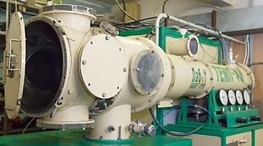
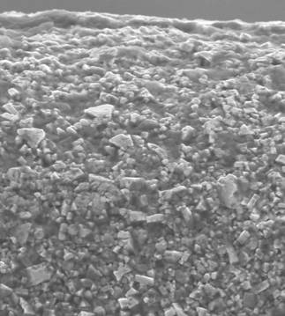
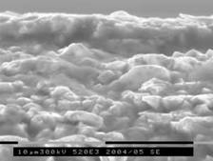
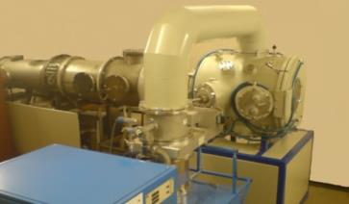
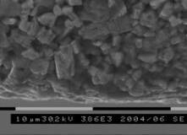
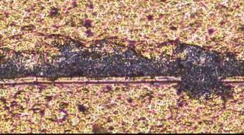
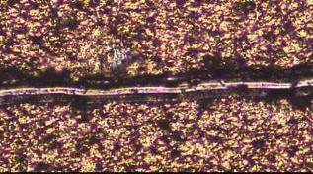
МОДИФИЦИРОВАНИЕ МЕТАЛЛИЧЕСКИХ МАТЕРИАЛОВ
КОМБИНИРОВАННАЯ ТЕХНОЛОГИЯ МОДИФИЦИРОВАНИЯ ТВЕРДОСПЛАВНОГО ИНСТРУМЕНТА - нанесение износостойкого покрытия на поверхность инструмента, обработанную мощным импульсным ионным пучком
Нанесение покрытия
Обработка твердого сплава сильноточным импульсным ионным пучком (МИП)
Характер разрушения покрытия на обработанных МИП образцах изменяется.
На необработанных МИП образцах наблюдаются сколы участков покрытия, в то же время, на обработанных МИП во всех режимах, зарегистрировано не было.
оплавление поверхности МИП и последующая высокоскоростная кристаллизация
поверхность
10 мкм
10 мкм
100 мкм
10 мкм
исходная поверхность
T5K10
Необработанная подложка
изменение размера и формы зерен WC и параметров рельефа поверхности
эффективная очистка поверхности от загрязнений (S, Sb, As, Si, Al и др.)
упрочнение поверхностного слоя подложки (рост твердости при росте упругости)
повышение адгезионной прочности покрытий
ДЛЯ ИНСТРУМЕНТА:
- увеличение периода нормального изнашивания
-сохранение целостности покрытия
- увеличение сопротивления адгезионному и абразивному изнашиванию
Площадь поверхности
6 ГПа
Очистка поверхности
Повышение твердости
Формирование новой фазы
Межфазное перемешивание
Модификация микрорельефа и увеличение площади поверхности
T5K10
HPIB 1.5 Дж/см²
одновременно
10 ГПа

Slide 25
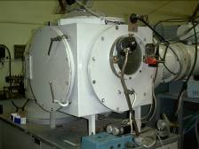
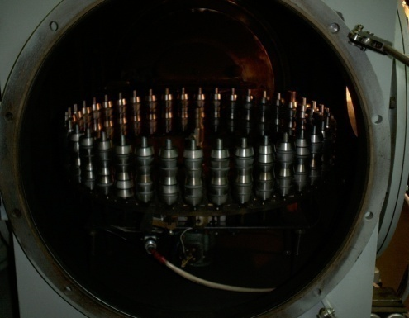
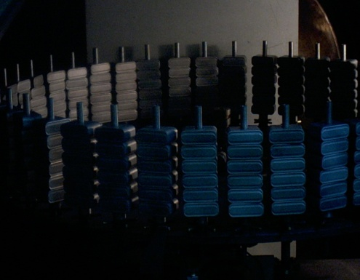
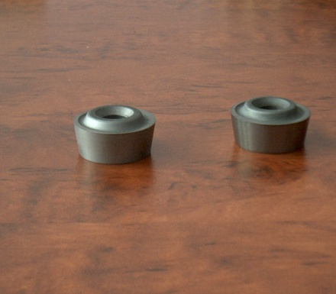
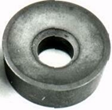
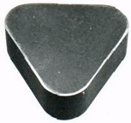
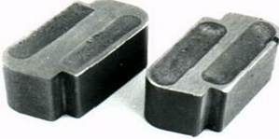
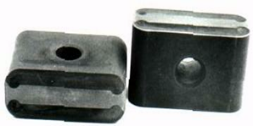
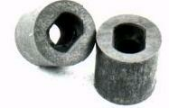
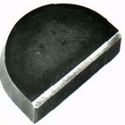
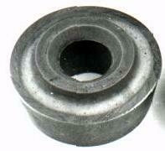
УПРОЧНЕНИЕ ТВЕРДОСПЛАВНОГО ИНСТРУМЕНТА
Высокая производительность
Высокая экономическая выгода
Технические параметры
Коэффициент стойкости пластин LNUX 301940 (сплав МС 221) - К=2.7
Производительность: 480 -1000 шт. в день
Технический персонал: 2 человека
Площадь для 2 –х установок: 60 м²

Slide 26
КОЛЛЕКТИВНОЕ УСКОРЕНИЕ ИОНОВ (КУИ)

Slide 27
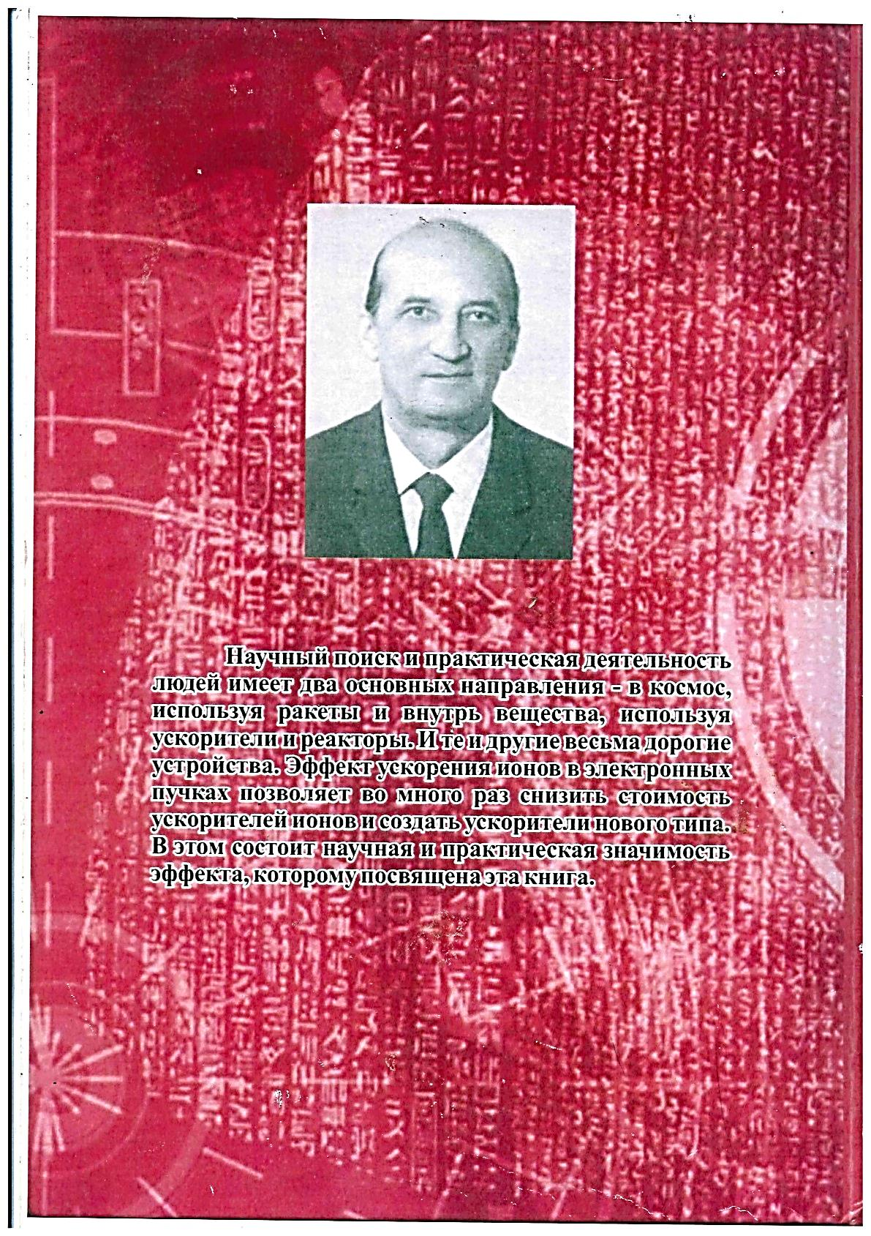
ПРИНЦИП КУИ
Плютто А.А., Суладзе К.В., Рыжков В.Н.
Письма ЖЭТФ, т.6, с. 540-541 (1967).
ПЛЮТТО
Анатолий Андреевич
1979 г.
Полиэтилен
i
Rш
e
катод
e, i
e
ВК
Мишень, ЦФ
i
Плютто А.А. Ускорение ионов в электронных пучках. Саратов, 2007

Slide 28
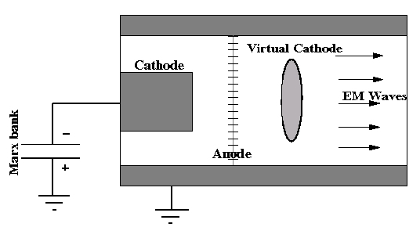
Виртуальный катод
Формирование виртуального катода в вакууме.
Условие образования виртуального катода:
- Радиус пучка
- Анод-катодное расстояние

Slide 29
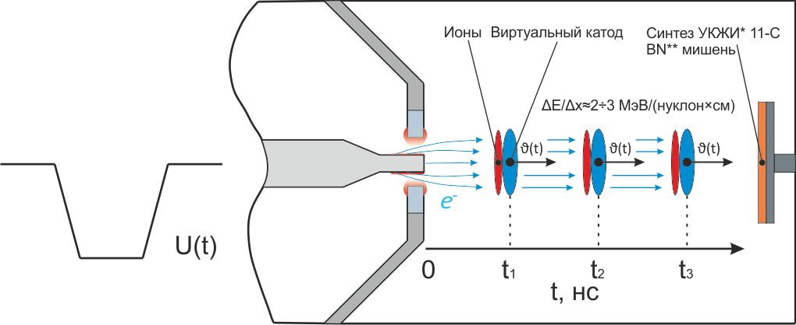
КОЛЛЕКТИВНОЕ УСКОРЕНИЕ ИОНОВ
В ДИОДНОЙ СИСТЕМЕ «ПЛЮТТО-ЛЮСА»
29
50 нс

Slide 30
Краткое описание и научно-техническая новизна
ПРИНЦИПИАЛЬНАЯ ОСОБЕННОСТЬ КОЛЛЕКТИВНОГО УСКОРЕНИЯ ИОНОВ
В совокупности это приводит к:
- снижению требований к вакуумной системе,
- меньшим габаритам,
- низкой себестоимости ускорителя
Высокий темп ускорения ионов
(2÷3 МэВ/см)
*недостижимая величина для других типов ускорителей
Ускорение любых видов ионов
(С⁺, He⁺, D⁺, H⁺)
без перестройки
параметров ускорителя
Потенциально низкая себестоимость оборудования

Slide 31
ИССЛЕДОВАНИЯ КУИ
СССР, Россия
Сухумский физико-технический институт
НИИ ядерной физики при Томском политехническом институте
Физический институт АН СССР,
ОИЯИ, г. Дубна
Харьковский физико-технический институт
ВНИИ ядерных атомных реакторов г. Саров
Институт ядерной физики СО АН СССР
США
Ливерморская лаборатория имени Лоуренса
Мэрилендский университет
Киртландская база авиационных вооружений
Корпорация Боинг
Военно-морская база (NRL)

Slide 32
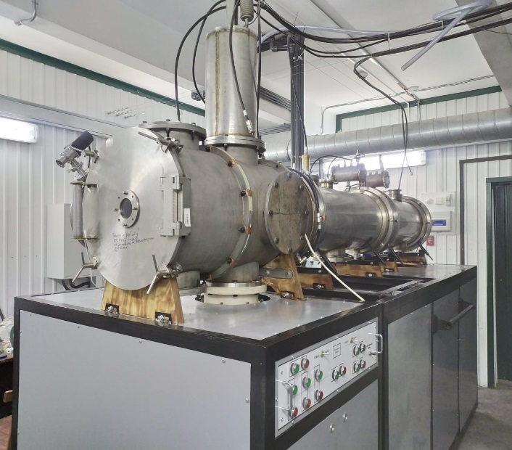
РАБОЧИЙ СТЕНД - ИМПУЛЬСНЫЙ УСКОРИТЕЛь ЛЕГКИХ ИОНОВ
Ускоряющее напряжение | 400 кВ
Запасаемая энергия | 1000 Дж
Длительность импульса | 40 нс
Частота | 1 Гц
РАБОЧАЯ КАМЕРА
ВАКУУМНАЯ СИСТЕМА
ВЫСОКОВОЛЬТНЫЙ
ГЕНЕРАТОР

Slide 33
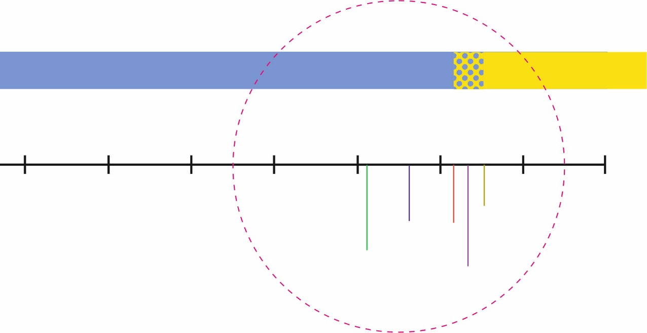
ОБЛАСТИ ПРЕИМУЩЕСТВЕННОГО ИСПОЛЬЗОВАНИЯ КУИ И
НЕПРЕРЫВНЫХ УСКОРИТЕЛЕЙ ИОНОВ В МЕДИЦИНЕ
КУИ
Циклотроны, ЛУ
10⁻²
10⁻¹
1
10¹
10²
10³
10⁴
10⁵
Т ½
18F
13N
11C
28Al
63Zn
ПРИМЕНЕНИЕ
ИЗОТОПОВ
В МЕДИЦИНЕ
Особенности использования УКЖИ с Т ½ в минуты и секунды
- Более низкая радиационная нагрузка на организм. Возможно частое использование
в диагностике.
- Отсутствует необходимость в транспортировке и хранении УКЖИ.
- Импульсный генератор изотопов может быть размещен в блок боксе.
- Существенно более низкая стоимость КУИ в сравнении с существующими аналогами.

Slide 34
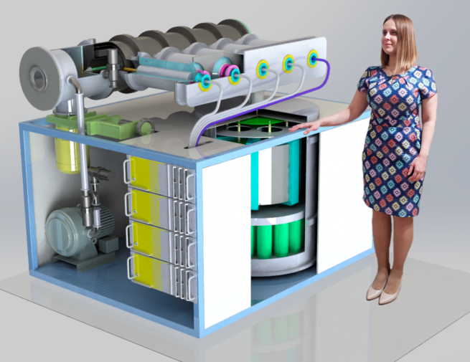
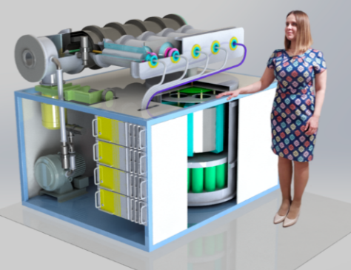
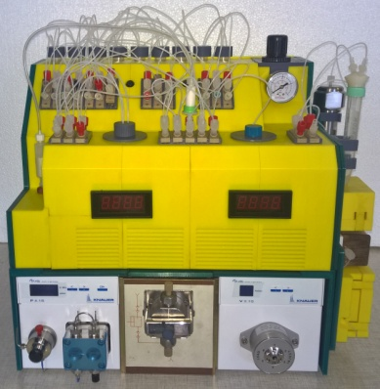
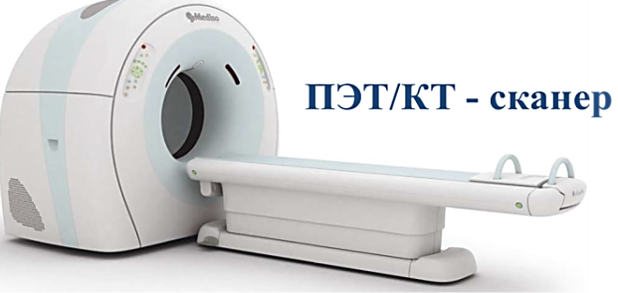
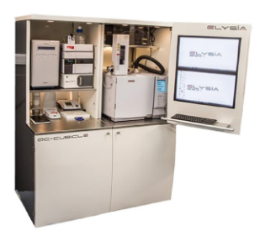
ПРОЕКТ УСКОРИТЕЛЯ
ДЛЯ СИНТЕЗА ИЗОТОПОВ МЕДИЦИНСКОГО НАЗНАЧЕНИЯ.
Компактный, мобильный импульсный ускоритель относительно
невысокой стоимости для синтеза медицинских изотопов, используемых в ПЭТ/КТ сканерах
Импульсный ускоритель
Синтез РФП + Контроль качества
ПЭТ комплекс
Наработка УКЖИ
Автоматизированный синтез РФП
Контроль качества РФП
Использование синтезированного РФП для ПЭТ
Размещение в блок-боксе с местной радиационной защитой

Slide 35
ВОЗМОЖНЫЕ ОБЛАСТИ ПРИМЕНЕНИЯ ИМПУЛЬСНЫХ ИОННЫХ ПУЧКОВ)
● Каротаж
ИМПУЛЬСНЫЕ
ГЕНЕРАТОРЫ
НЕЙТРОНОВ
Выход нейтронов до 10¹² /имп
Длительность импульса 10-20 нс
● Интроскопия
● Дистанционное зондирование
● Определение элементного состава
● Производство изотопов для медицины непосредственно в клинике (ПЭТ и др.)
ЛЕГКИЕ ИОНЫ
Протоны, дейтоны, альфа-частицы
● Применение в промышленных технологиях, производственный контроль
● Исследования в области физики твердого тела
● Терапия
● Ионная имплантация и ионное перемешивание, асисстирование при осаждении покрытий
ТЯЖЕЛЫЕ ИОНЫ
Ионы металлов, газов,
смешанные пучки
● Модифицирование поверхности изделий.
● Абляционное осаждение многокомпонентных пленок
● Изготовление ядерных трековых мембран

Slide 36
ИМПУЛЬСНЫЕ УСКОРИТЕЛИ ЭЛЕКТРОНОВ
Основные направления практического использования
-- Решение экологических задач,
- Радиационная стерилизация(с. х-во, фармацевтическая продукция, медицина,
- Плазмохимия,
-

Slide 37


Slide 38
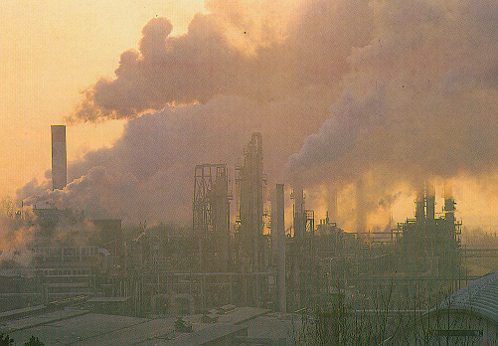
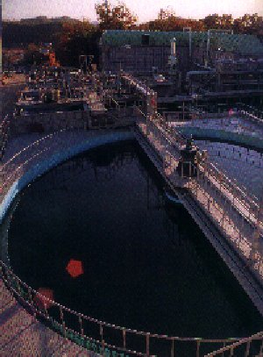
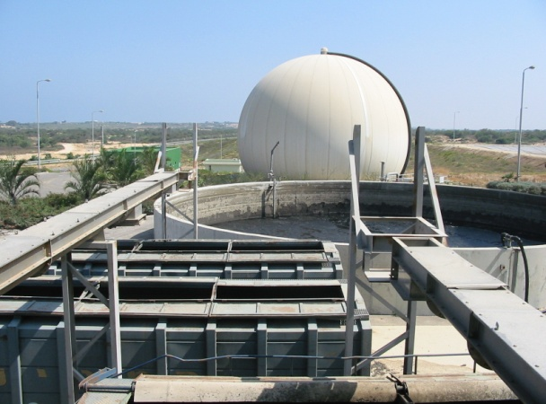

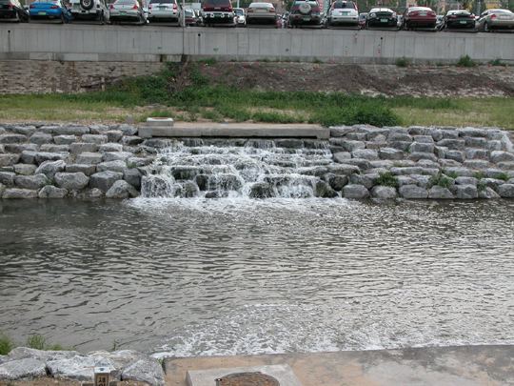
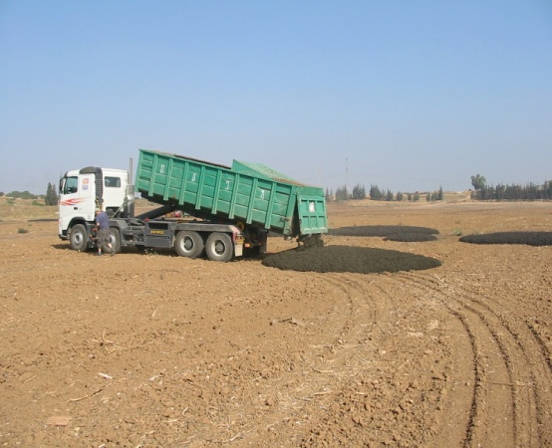
ЭЛЕКТРОННЫЕ ПУЧКИ В ЗАЩИТЕ ОКРУЖАЮЩЕЙ СРЕДЫ
Очистка газов
Обработка (очистка) воды
Использование отходов

Slide 39
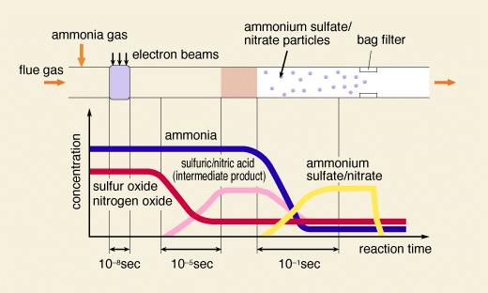
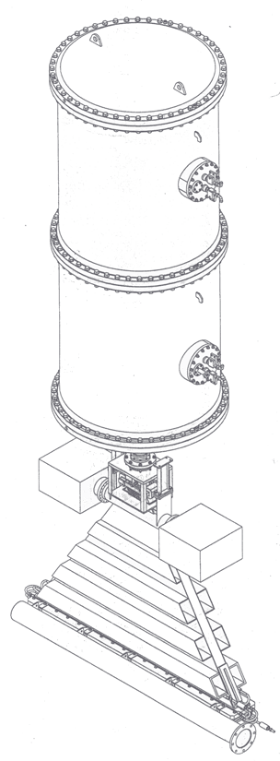
ПРИНЦИП ОЧИСТКИ ГАЗОВ ПРИ ИСПОЛЬЗОВАНИИ ЭЛЕКТРОННЫХ ПУЧКОВ
NH₃
SO₂
H₂SO₄
(NH4)₂SO₄
NH₃
NO_{X}
HNO₃
NH₄NO₃
HCl
NH₄Cl
Dioxin
Decomposed

Slide 40
ПРИМЕНЕНИЕ e-ПУЧКОВ В ОЧИСТКЕ ГАЗОВ
Снижение выбросов SO_{X} /NO_{X} ТЭЦ
Снижение выбросовSO_{X} /NO_{X} /HCl /диоксинов заводов и мусоросжигательных печей
Удаление летучих органических соединений
Удаление вредных запахов
Удаление вредных органических загрязнителей (в газовой фазе)

Slide 41
ДЕЙСТВИЕ ЭЛЕКТРОННОГО ПУЧКА НА ВОДУ И ВОДНЫЕ РАСТВОРЫ
Complete Decomposition
H₂O,CO₂
Partial
Decomposition
e_{aq}
Suspended
Solid
Коагуляция
OH*
Токсичная органика в воде
O
Monomer to
Polymerization
H
H
H*
Био-обработка
H₂O₂
Removal of
Toxic Group
Молекула воды
Активные радикалы
Removal of
Color, Odor

Slide 42
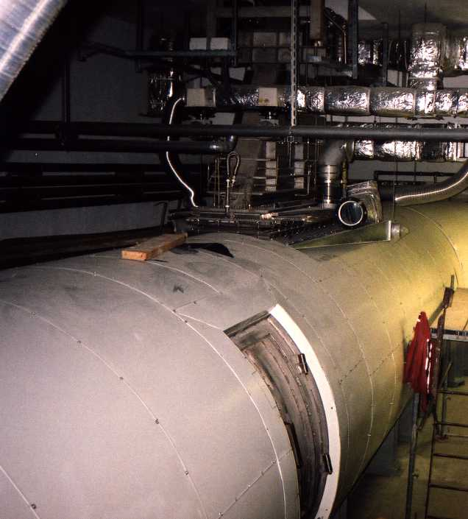
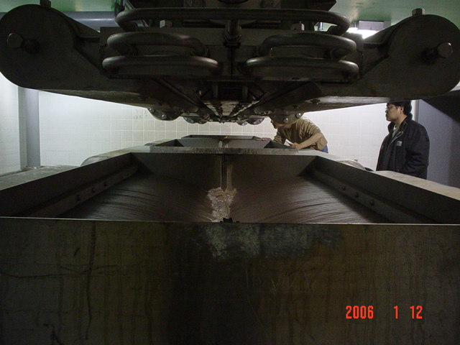
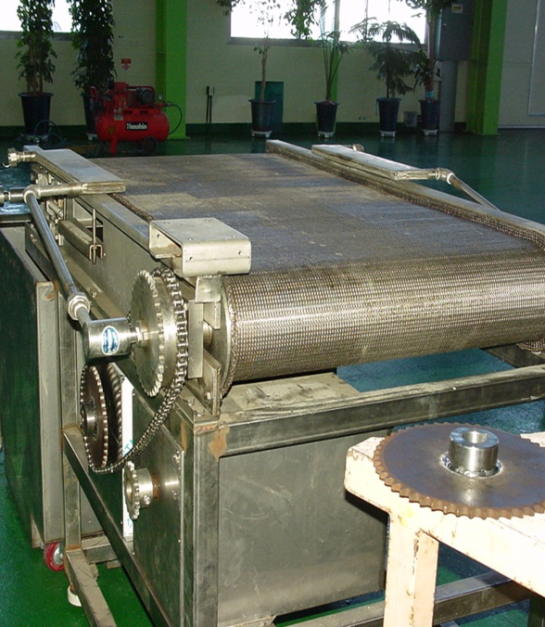
ДОПОЛНИТЕЛЬНОЕ ОБОРУДОВАНИЕ (ЗОНА ОБЛУЧЕНИЯ)
Очистка газов
Обработка воды
Обработка ила
Вывод через титановую фольгу
( внутрь трубы)
Вывод пучка в атмосферу
Проблема в фиксировании массовой толщины облучаемого продукта

Slide 43
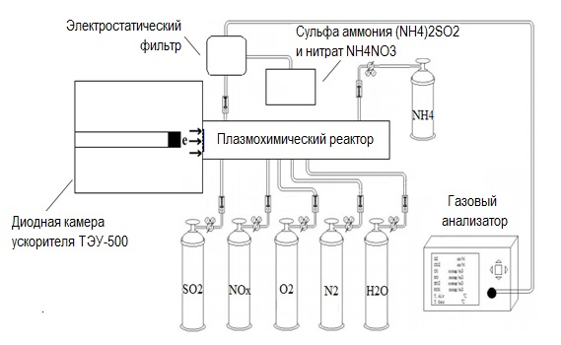
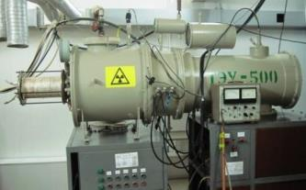
ОЧИСТКА ДЫМОВЫХ ГАЗОВ
ИМПУЛЬСНЫЙ ЭЛЕКТРОННЫЙ УСКОРИТЕЛЬ
ТЭУ-500
СХЕМА ЛАБОРАТОРНОГО СТЕНДА
ОЧИСТКА ДЫМОВЫХ ГАЗОВ С ИСПОЛЬЗОВАНИЕМ ЭЛЕКТРОННЫХ ПУЧКОВ
Название установки | Максимальная скорость потока м³/ч | Параметры ускорителя | Исходная концентрация, ppm | Эффективность очистки, %
JAERI, Такасаки, Япония | 1 | 1 500-2 500 [keV] | 200 SO₂/180 NO_{x} | SO₂ – 100, NO_{x} – 85-90
Badenwerk, Карлсруэ, Германия | 20 000 | 300/2x90 [keV] | 50 SO₂/500 NO_{x} 300 SO₂/500 NO_{x} | SO₂ – 85, NO_{x} – 60
Maritza East 2, Бухарест, Румыния | 10 000 | 0,8 МэВ, общая мощность 90 кВт | 5600 SO₂/390 NO_{x} | SO₂ – 90, NO_{x} – 40
ТЭУ-500, АСТРА-М, Томск, РФ | ? | 500кэВ (до 10кВт) | ? | ?

Slide 44
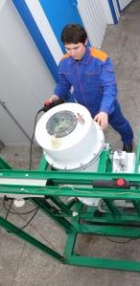
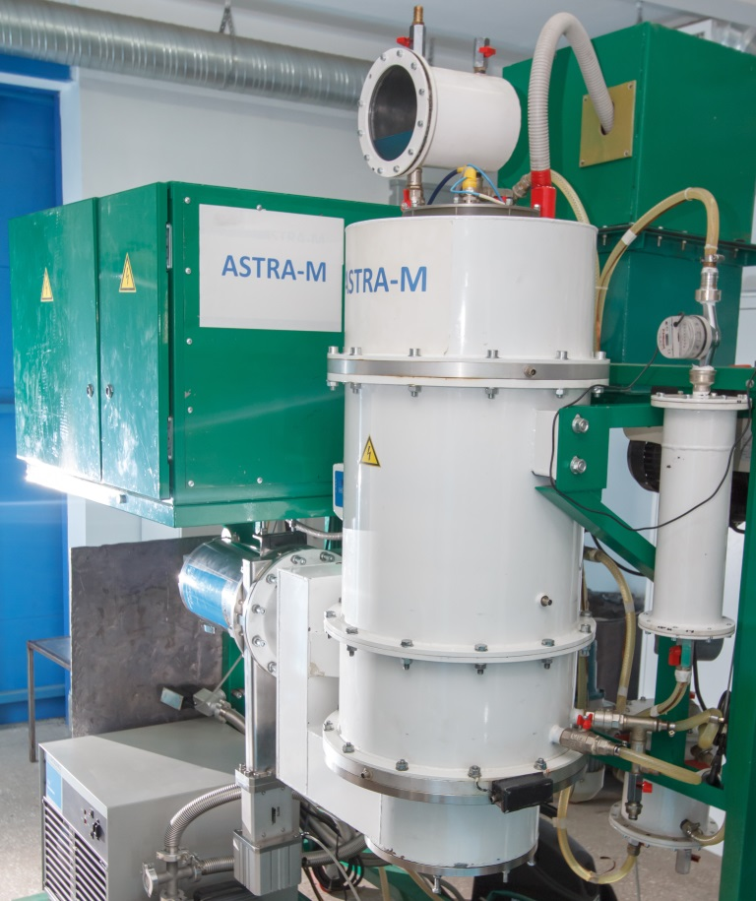
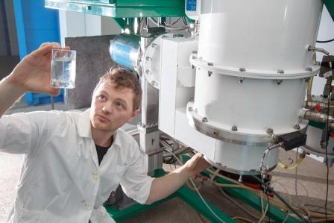
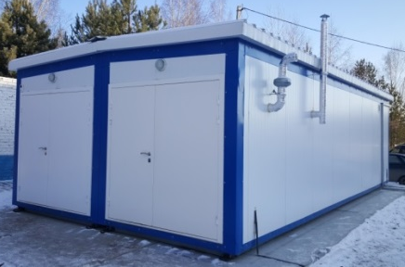
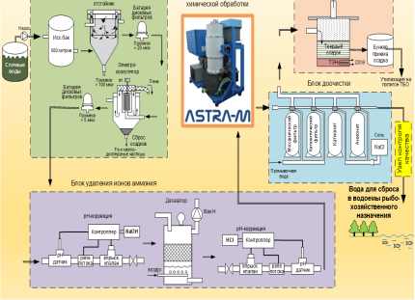



Очистка, обеззараживание сточных вод
ТЕХНОЛОГИЧЕСКАЯ СХЕМА
CLEANING, DISINFECTING SEWAGE WATER
Передвижной блок-бокс с системой очистки сточных вод на базе импульсного ускорителя электронов Размеры: 10*5*2,5 м

Slide 45


ОБРАБОТКА ТВЕРДЫХ ОТХОДОВ, ИЛОВЫХ ОСАДКОВ
Обеззараживание ила
H₂O •OH, H•, e⁻_{aq}, H₂, H₂O₂
•OH,H•,e⁻_{aq},+ ДНК микроорганизмов → Разрушение ДНК (без размножения)
Облучение

Slide 46



ПЛАЗМОХИМИЧЕСКИЙ СИНТЕЗ НАНОДИСПЕРСНЫХ ОКСИДОВ
Состав реагентной смеси газов
O₂ - 9,33 кПа
H₂ - 17,33 кПа
SiCl₄ - 6,42 кПа

Slide 47





ИМПУЛЬСНЫЙ ПЛАЗМОХИМИЧЕСКИЙ СИНТЕЗ НАНОРАЗМЕРНЫХ ОКСИДОВ
Импульсный ускоритель электронов
Плазмохимический реактор
SiO₂ TiO₂ Si-Ti-O_{x}
Получаемый наноразмерный порошок

Slide 48










ИМПУЛЬСНЫЙ ПЛАЗМОХИМИЧЕСКИЙ СИНТЕЗ НАНОКСИДОВ нанокомпозиты (SixCyOz , TixCyOz , TixSiyOz, SixCiyCzOw )
Получение наноразмерных оксидов с заданными свойствами (размер, морфология и др).
Фотокатализ
Высокоемкостной анодный материал для литий-ионных аккумуляторов
Медицина, катализ и др.
Фотография и гистограмма распределения по размеру порошка (TiO2)x(SiO2)1-x
!
Низкие удельные энергозатраты 0,15 кВт / кг Возможность допирования F, Ag, Au и др
Нанопорошки
МОРФОЛОГИЯ И РАЗМЕР ЧАСТИЦ
SiO₂
SiO₂
TiO₂
TiO₂
Фотография порошка (SiO₂)
и гистограмма распределения частиц по геометрическому размеру
Фотография порошка (TiO₂) и гистограмма
распределения частиц по геометрическому размеру
Si-Ti-O_{x}

Slide 49



ИМПУЛЬСНЫЕ УСКОРИТЕЛИ ЭЛЕКТРОНОВ
1 m
1 m
Параметры | TEA-450 | ASTRA-М | TEA-500-2
Энергия электронов, кэВ | 300-450 | 470 | 500
Длительность импульса, нс | 80 (на половину высоты) | 250 | 60
Частота следования импульсов, Гц | > 1 Гц в непрерывном режиме, - до 10 Гц в пакете из 1 000 импульсов | 40 | 10

Slide 50
СПАСИБО ЗА ВНИМАНИЕ!

Slide 51




НАПРАВЛЕНИЯ ИССЛЕДОВАНИЙ ЛАБОРАТОРИИ
ИМПУЛЬСНО-ПУЧКОВЫЕ
ТЕХНОЛОГИИ
ПЛАЗМЕННЫЕ ТЕХНОЛОГИИ ОБРАБОТКИ И НАНЕСЕНИЯ ПОКРЫТИЙ
ЭЛЕКТРОРАЗРЯДНЫЕ ТЕХНОЛОГИИ
ОБЕЗЗАРАЖИВАНИЕ СЕМЯН
ОЧИСТКА, ОБЕЗЗАРАЖИВАНИЕ СТОЧНЫХ ВОД
ОЧИСТКА ДЫМОВЫХ ГАЗОВ
ИМПУЛЬСНЫЙ ПЛАЗМОХИМИЧЕСКИЙ СИНТЕЗ НАНОКСИДОВ
МОДИФИЦИРОВАНИЕ ТВЕРДОСПЛАВНОГО ИНСТРУМЕНТА
ВАКУУМНО-ПЛАЗМЕННЫЙ МЕТОД ФОРМИРОВАНИЯ ПЛЕНОЧНЫХ СТРУКТУР
СВЕРХТВЕРДЫЕ ЭЛАСТИЧНЫЕ НАНОКОМПОЗИТНЫЕ ПОКРЫТИЯ
ФОРМИРОВАНИЕ АЛМАЗНЫХ ПОКРЫТИЙ
ПУЧКОВО-ПЛАЗМЕННАЯ ОБРАБОТКА МАТЕРИАЛОВ МЕДИЦИНСКОГО НАЗНАЧЕНИЯ
ИСКРОВАЯ ОБРАБОТКА МАТЕРИАЛОВ
ПЕРЕРАБОТКА (ДЕЗИНТЕГРАЦИЯ) БЕТОННЫХ ИЗДЕЛИЙ
УДАЛЕНИЕ, ДЕЗИНТЕГРАЦИЯ ПОВЕРХНОСТНОГО СЛОЯ ИЗДЕЛИЙ ИЗ БЕТОНА
ОЧИСТКА И ИЗМЕЛЬЧЕНИЕ КВАРЦА
ОБЪЁМНОЕ МОДИФИЦИРОВАНИЕ ДРЕВЕСИНЫ (ПРОПИТКА, СУШКА)
ЭЛЕКТРОРАЗРЯДНОЕ БУРЕНИЕ ТВЕРДЫХ ПОРОД

